Slide 1
2.4 GHz Antennensystem
Marcel Erismann
Horw, 15. Januar 2016
Notes:
Titel?

Slide 2
Inhalt
Aufgabenstellung
Ziele
Vorgehensmodell
Simulationen
Messungen
Anpassung
xxx
Stand & Ausblick

Slide 3
Aufgabenstellung
Aufgabenstellung | Ziele | Vorgehensmodell | Theorie | Simulationen | Anpassung | xx| Stand & Ausblick
Entwicklung einer symmetrischen 2.4 GHz Bluetooth Kompaktantenne für das „Connect 1“ der Flytec AG
Einarbeiten in die Eigenschaften elektrisch kleiner Antennen.
Einarbeiten in das Simulationswerkzeug Empire XCcel (3D EM-Simulation).
Modellierung möglicher Lösungsansätze und Simulation der Parameter: Antennengüte Q, Impedanz, Abstrahleffizienz, Richtwirkung und relative Bandbreite.
Anpassung an die komplexe Impedanz des Transceivers.
Herstellung eines Funktionsmusters und Ausmessen der Antennenparameter des Funktionsmusters.

Slide 4
Ziele
Aufgabenstellung | Ziele | Vorgehensmodell | Theorie | Simulationen | Anpassung | xx| Stand & Ausblick
Aufarbeiten der Grundlagentheorie: Abstrahlverhalten der Elementarstrahler
Simulation von Dipol- und Loop-Antennen
Entwerfen verschiedener Lösungsansätze für symmetrische Antennen
Design einer Antenne
Fertigung und Dokumentation eines Funktionsmusters

Slide 5
Vorgehensmodell
Aufgabenstellung | Ziele | Vorgehensmodell | Theorie | Simulationen | Anpassung | xx| Stand & Ausblick
Recherche &Theorie
Simulationen
& Design
Funktionsmuster & Verifikation
Abstrahlverhalten von Elementarstrahlern
Elektromagnetische Feldausbreitung
Richtcharakteristik
Impedanz von Elementarstrahlern
Impedanz und Resonanzfrequenz bei Verkürzung
Richtcharakteristik
Anpassungsnetzwerk
Funktionsmuster aus den Designs erstellen
Messen der Antennenparameter
Vergleich der Simulationen mit den Messwerten

Slide 6
Symmetrische Antenne I/VI
Aufgabenstellung | Ziele | Vorgehensmodell | Evaluation | Simulationen | Anpassung | xx| Stand & Ausblick
Dipol Antenne
Loop Antenne
Freiraum
Mit einem ABS-Kunststoffstück
Mit zwei ABS-Kunststoffstücken
Kunststoffstück ABS
Masse: (L x B x H) = 100mm x 2mm x 10mm

Slide 7
Symmetrische Antenne II/VI
Aufgabenstellung | Ziele | Vorgehensmodell | Evaluation | Simulationen | Anpassung | xx| Stand & Ausblick
Dipol Antenne
Kupfer Dipol
52.45mm Dipollänge
1.12mm Radius
2.45mm Lücke als Speisstelle
Speisung
50 Quelle

Slide 8
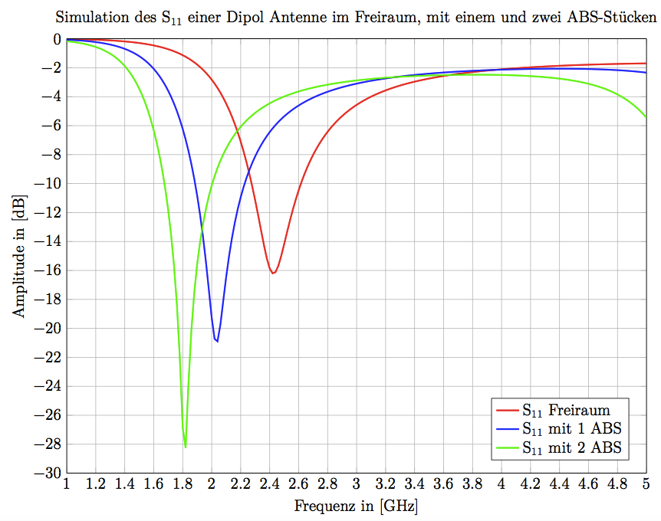
Symmetrische Antenne III/VI
Aufgabenstellung | Ziele | Vorgehensmodell | Evaluation | Simulationen | Anpassung | xx| Stand & Ausblick

Slide 9
Symmetrische Antenne IV/VI
Aufgabenstellung | Ziele | Vorgehensmodell | Evaluation | Simulationen | Anpassung | xx| Stand &Ausblick
Dipol Antenne
Zant im Freiraum kommt nahe an den theoretischen Wert von 70Ω
Die Abstrahleffizienz ist im Freiraum am grössten
Der maximale S11 Wert sinkt
Umfeld | Max S11 [dB] | Zant [Ω] | η [%]
Freiraum | -16.16 @ 2.42 GHz | 68.60-j4 | 97
1 ABS-Stück | -20.79 @ 2.08 GHz | 141.5+j39.6 | 71
2 ABS-Stücke | -28.20 @ 1.82 GHz | 206.2-j28.9 | 59.6

Slide 10
Symmetrische Antenne V/VI
Aufgabenstellung | Ziele | Vorgehensmodell | Evaluation | Simulationen | Anpassung | xx| Stand & Ausblick
Loop Antenne
Kupfer Dipol
63mm Gesamtlänge
1mm Kantenlänge
2.45mm Lücke als Speisstelle
Speisung
50 Quelle
.
Notes:
Die vorgegebenen Abmessungen werden eingehalten.
55mm 10mm 3mm

Slide 11
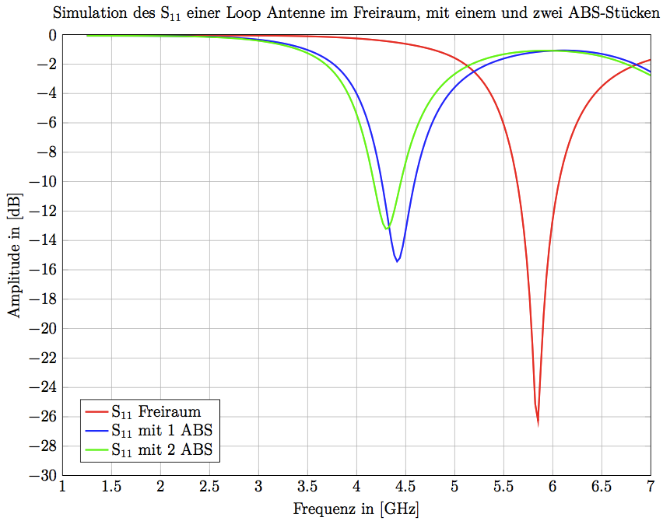
Symmetrische Antenne VI/VI
Aufgabenstellung | Ziele | Vorgehensmodell | Evaluation | Simulationen | Anpassung | xx| Stand & Ausblick
.

Slide 12
Symmetrische Antenne IV/VI
Aufgabenstellung | Ziele | Vorgehensmodell | Evaluation| Simulationen | Anpassung | xx| Stand &Ausblick
Dipol Antenne
Umfeld | Max S11 [dB] | Zant [Ω] | η [%]
Freiraum | -26.2 @ 5.85 | 2721+j5875 | 1
1 ABS-Stück | -15.41 @ 4.41 | 27.7-j433 | 2.7
2 ABS-Stücke | -13.2 @ 4.30 | 24.5-j379 | 3.1
Notes:
Zielfrequenz bei 2.45 GHZ
Bandbreit von 100MHz von 428. 335 und 278 MHz
Impedanz enspricht einem Unterbruch Smithdiagramm ganz recht auf der Realachse
Abstrahleffizienz
3Windungen: 34, 51,30 MHz Bandbreite ebenfalls tiefe Abstrahleffizienz, => zu schmalbandig.

Slide 13
Symmetrische Antenne IV/VI
Aufgabenstellung | Ziele | Vorgehensmodell | Evaluation| Simulationen | Anpassung | xx| Stand &Ausblick
Die Evaluation ergab:
Dipolantenne
Hohe Abstrahleffizienz
Impedanz
Bandbreit
Notes:
Die Simulationen der Dipolantenne ergaben:
Effizienz
Durch eine Antennenimpedanz die eine einfache Anpassung und einen hohen Wirkungsgrad ermöglicht
Die Bandbreite den

Slide 14
Dipol Antenne IV/VI
Aufgabenstellung | Ziele | Vorgehensmodell | Evaluation | Simulationen | Anpassung | xx| Stand &Ausblick
Es wurden vier Dipolantennen für den Einbau im Gerät geprüft.
5mm breit
3mm breit
1mm breit
1mm breit mit Dachkapazität

Slide 15
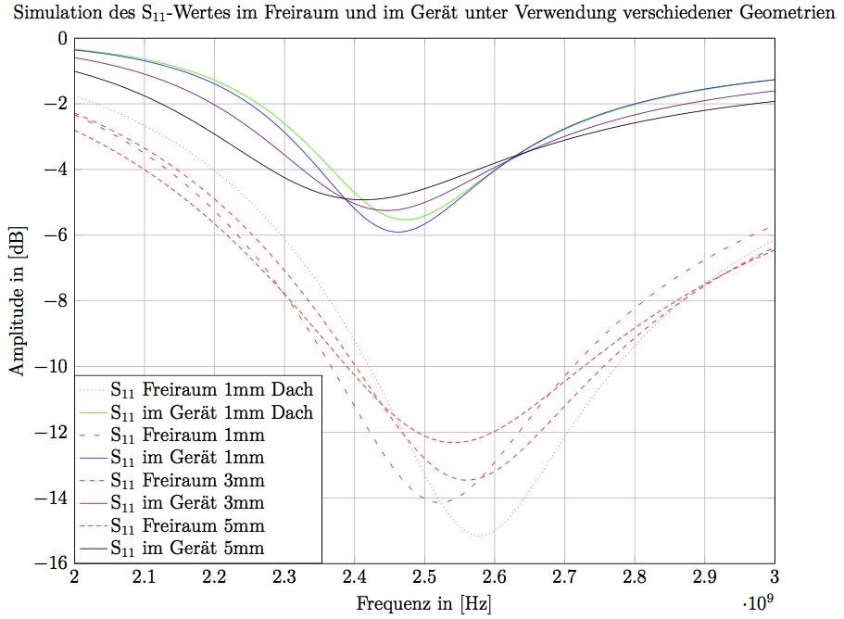
Dipol Antenne IV/VI
Aufgabenstellung | Ziele | Vorgehensmodell | Evaluation | Simulationen | Anpassung | xx| Stand &Ausblick
Notes:
Im Freiraum rote Kurven
Im Gerät Farbige Kurven
Linksverschiebung
Ändliches Verhalten....Das Verhalten ist erwartungsgemäss. Dämpfung im Gerät, linksverschiebung,
Änderungen innerhalb eines Prozent der Wellenlänge, das Verhalten kann sich nicht total ändern

Slide 16
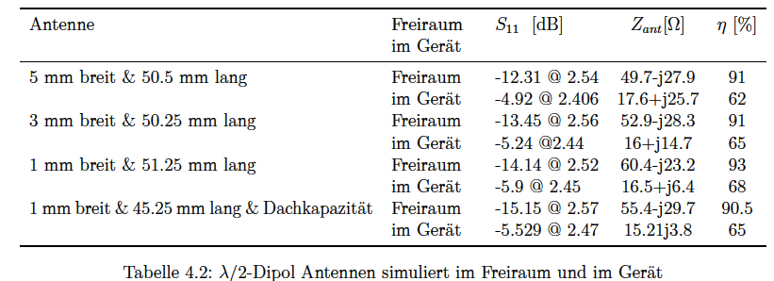
Dipol Antenne IV/VI
Aufgabenstellung | Ziele | Vorgehensmodell | Evaluation| Simulationen | Anpassung | xx| Stand &Ausblick
Notes:
S11 im Gerät sind alle etwas tiefer, sowohl in der Amplitude als auch in der Frequenz
Im Gerät maximal -6dB

Slide 17
Dipol Antenne IV/VI
Aufgabenstellung | Ziele | Vorgehensmodell | Evaluation| Simulationen | Anpassung | xx| Stand &Ausblick
Notes:
Die -3dB eigenschaften:
91% im Freiraum simulierte 65% im Gerät

Slide 18
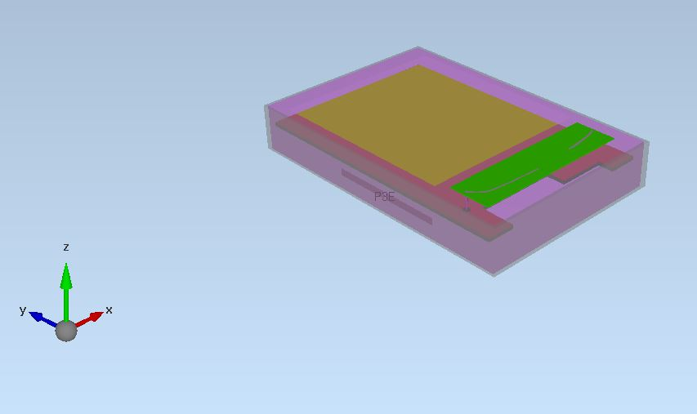
Simulationen I/IV
Aufgabenstellung | Ziele | Vorgehensmodell | Evaluation | Simulationen | Anpassung | xx| Stand & Ausblick
Dipol 3mm im Gerät
Notes:
Simulation:
Die bestehenden Antennen wurden gekürzt
Die Dipolantenne am linken Rand anliegende an das Gehäuse eingesetzt
!!! Aus den Simulationen wurde die 3mm Breite ca 50 mm lange Dipolantenne ausgewählt

Slide 19
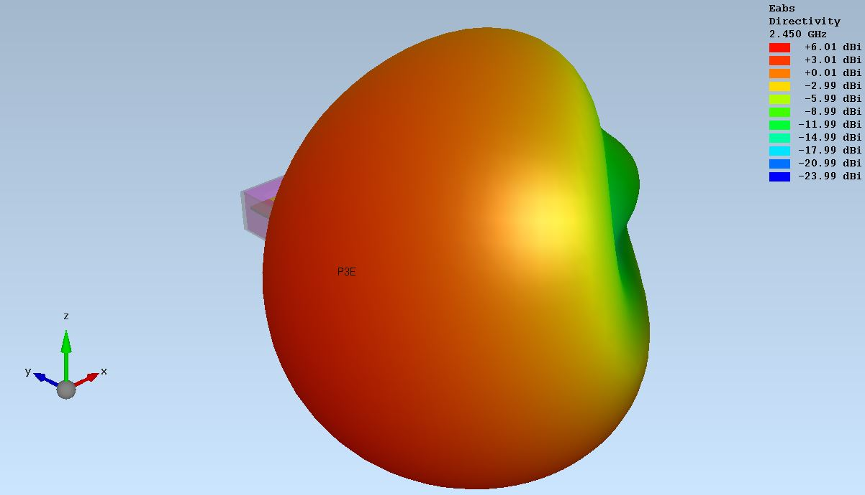
Simulationen I/IV
Aufgabenstellung | Ziele | Vorgehensmodell | Evaluation | Simulationen | Anpassung | xx| Stand & Ausblick
Notes:
+6db maximale Richtwirkung
entspricht dunkelrot

Slide 20
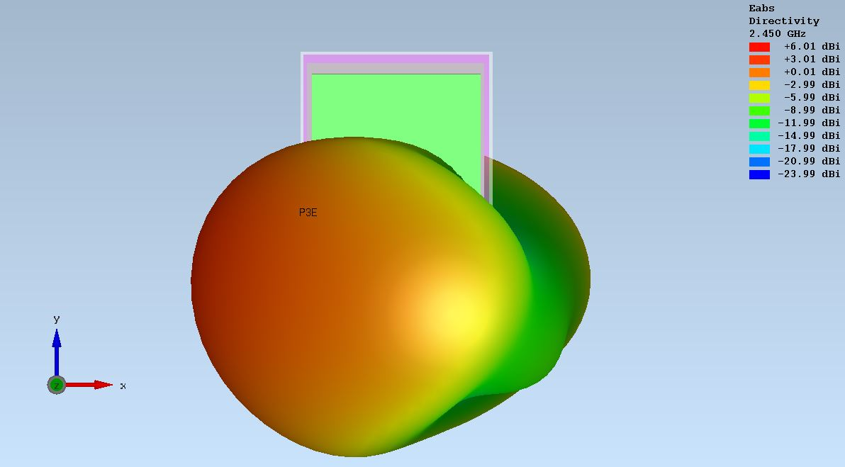
Simulationen I/IV
Aufgabenstellung | Ziele | Vorgehensmodell | Evaluation | Simulationen | Anpassung | xx| Stand & Ausblick

Slide 21
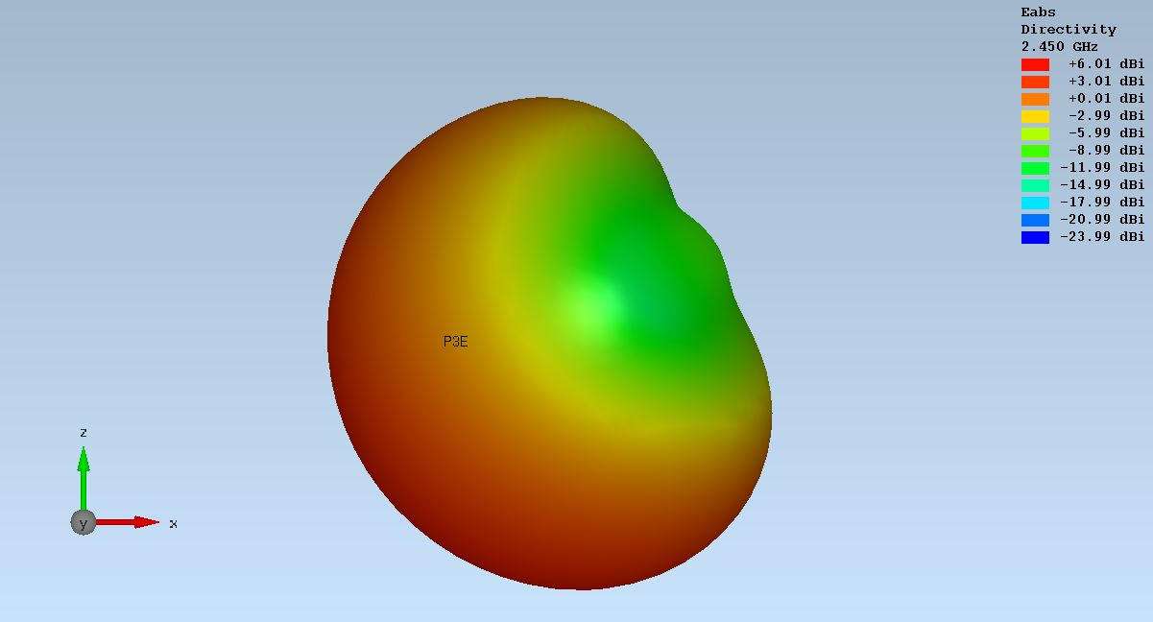
Simulationen I/IV
Aufgabenstellung | Ziele | Vorgehensmodell | Evaluation | Simulationen | Anpassung | xx| Stand & Ausblick

Slide 22
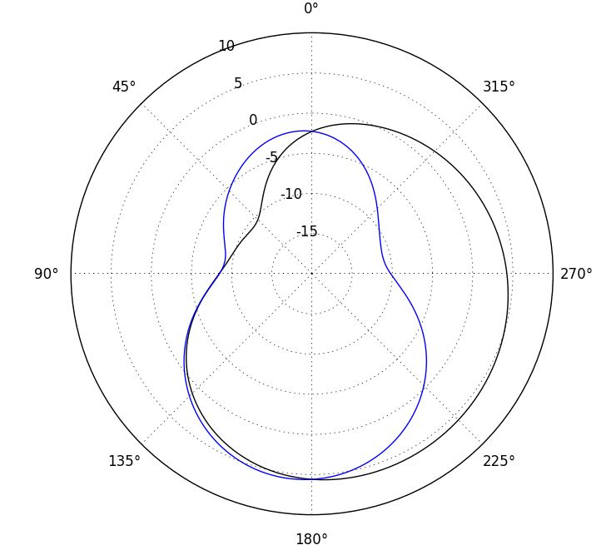
Simulationen I/IV
Aufgabenstellung | Ziele | Vorgehensmodell | Evaluation | Simulationen | Anpassung | xx| Stand & Ausblick
Notes:
Schwarz zeigt die xz-Ebene aus der positiven y-Achse
Blau e absolut in dB bei phi 90°in der yz-Ebene
Die maximalen Richtwerte ergeben in diesen Schnitten max 5dB

Slide 23
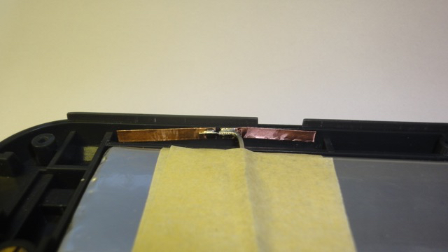
Funktionsmuster I/IV
Aufgabenstellung | Ziele | Vorgehensmodell | Evaluation | Simulationen | Anpassung | xx| Stand & Ausblick
Notes:
Die Dipolantenne 3mm breit 50.25mm lang
Das Kupferband eignet sich herrforragend um einen Prototype umzusetzen
Die elektrischen Eigenschaften entsprechen jeden der auf Foliegedrucktenantenne

Slide 24
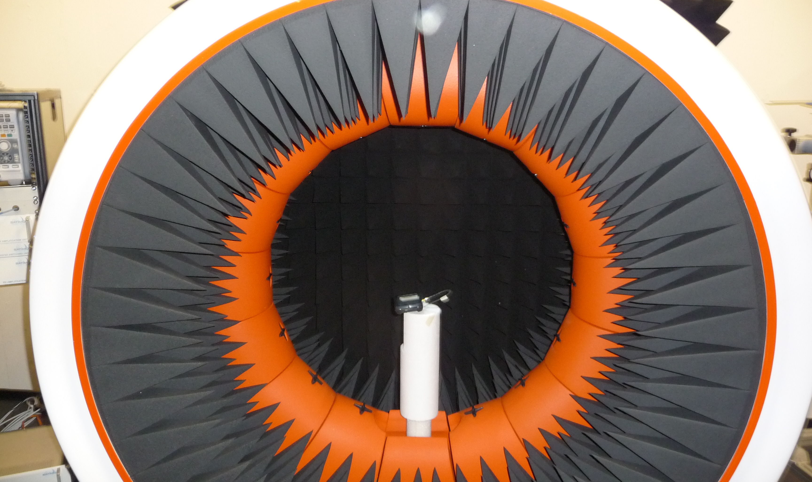
StarLab I/IV
Aufgabenstellung | Ziele | Vorgehensmodell | Evaluation | Simulationen | Anpassung | xx| Stand & Ausblick
Notes:
Weiss DUT Mast dreht isch um 360°
Schwarz Absorberkegel
Orange sind Messantennen

Slide 25
StarLab II/IV
Aufgabenstellung | Ziele | Vorgehensmodell | Evaluation | Simulationen | Anpassung | xx| Stand & Ausblick
Messsystem um das Fernfeld zu bestimmen
Im Kreisangeordnete Messantennen
Drehender Messturm im Zentrum
Absorber Kegel an den Wänden
Es wird das Nahfeld gemessen, eine Mathematische Transformation ermöglicht das betrachten der Fernfeldeigenschaften.

Slide 26
StarLab III/IV
Aufgabenstellung | Ziele | Vorgehensmodell | Evaluation | Simulationen | Anpassung | xx| Stand & Ausblick
Qualitative Feldausbreitung
Richtwirkung in Abhängigkeit von Θ und φ
Schnitte durch das elektromagnetische Feld
xz bei y = 0 mit Θ variabel und φ bei 0=0°
xy bei z = 0 mit Θ fix und φ variabel

Slide 27
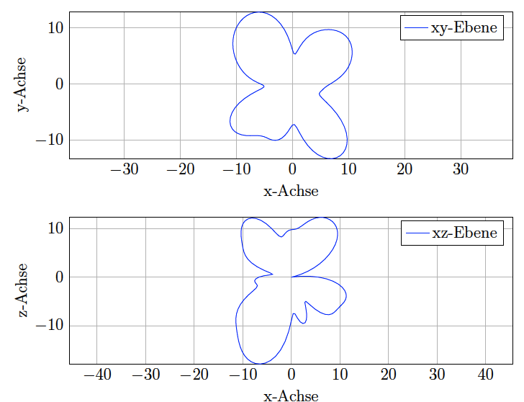
StarLab III/IV
Aufgabenstellung | Ziele | Vorgehensmodell | Evaluation | Simulationen | Anpassung | xx| Stand & Ausblick
Notes:
xy bei z= 0 mit Θ fix und φ variabel -5db
xz bei y= 0 mit Θ variabel und φ bei 0=0° -2 dB
Aus dem Linkbudget geht eine Reserve von 20 dB hervor

Slide 28
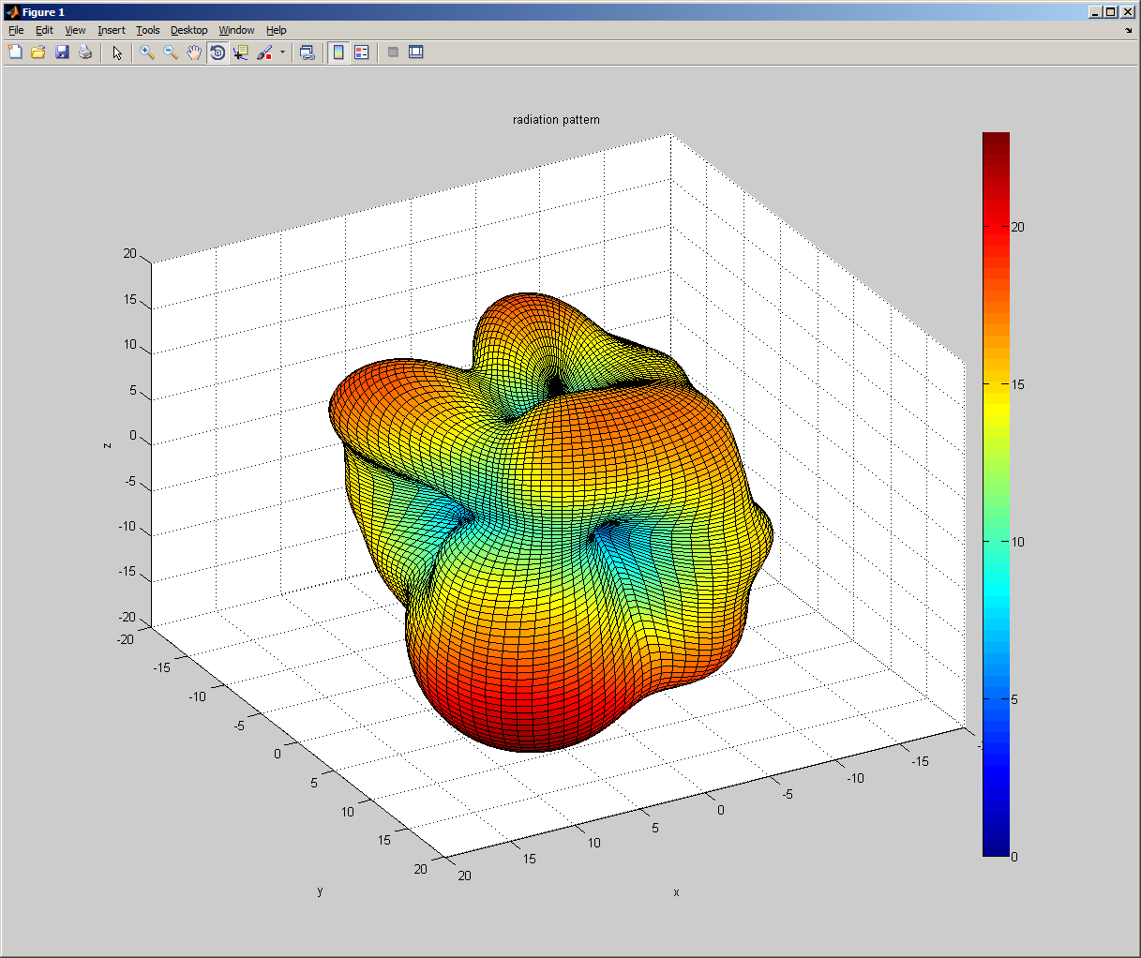
Messungen I/IV
Aufgabenstellung | Ziele | Vorgehensmodell |Evaluation | Simulationen | | Anpassung | xx| Stand & Ausblick
Notes:
Blau nach vorne in y-Richtung die Nullstelle der Dipolausrichtung
Nullstelle bei der Speisestelle in positive x-Richtung
Der Maximalwert zeigt +5 dB das ist ein dB weniger als der mit +6dB simulierte maximale Richtwert

Slide 29
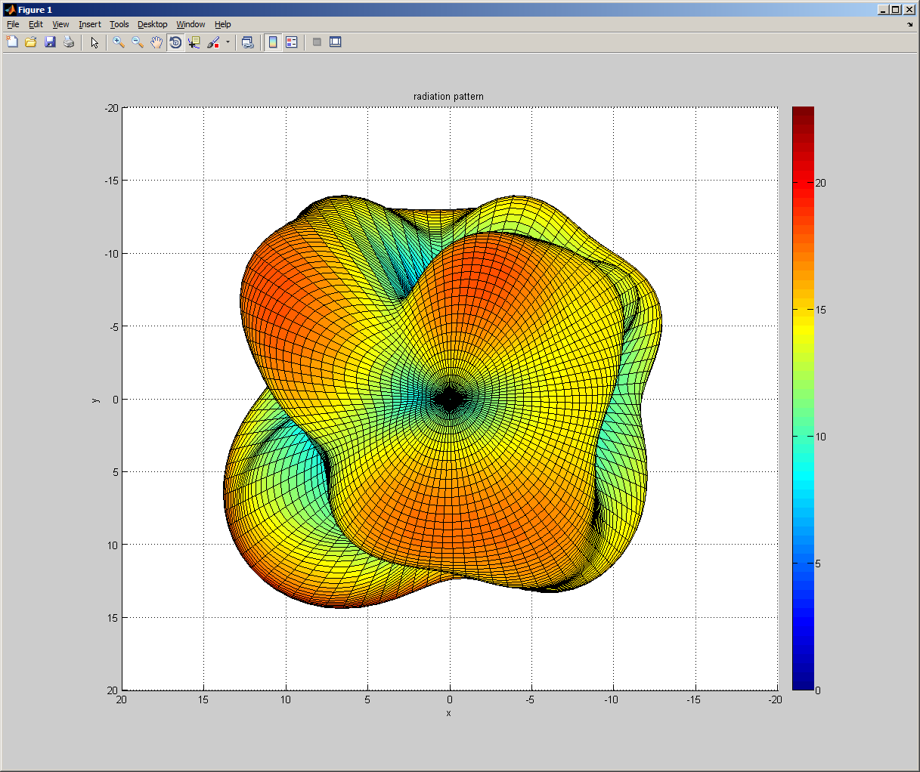
Messungen I/IV
Aufgabenstellung | Ziele | Vorgehensmodell | Evaluation | Simulationen | Anpassung | xx| Stand & Ausblick
Notes:
Nullstelle senkrecht über der Einspeisestelle

Slide 30
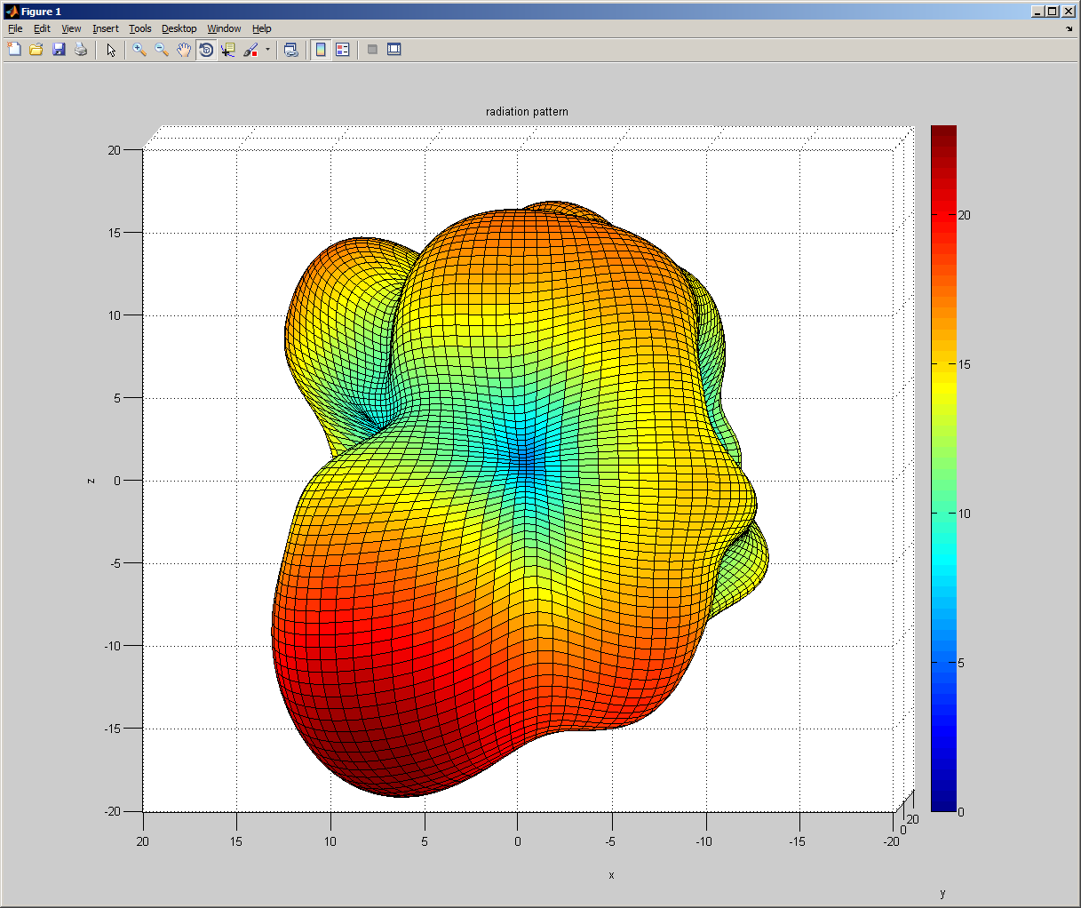
Messungen I/IV
Aufgabenstellung | Ziele | Vorgehensmodell | xx| Simulationen | Anpassung | xx| Stand & Ausblick
Notes:
Nullstelle in der Verlängerung der Dipolausrichtung

Slide 31
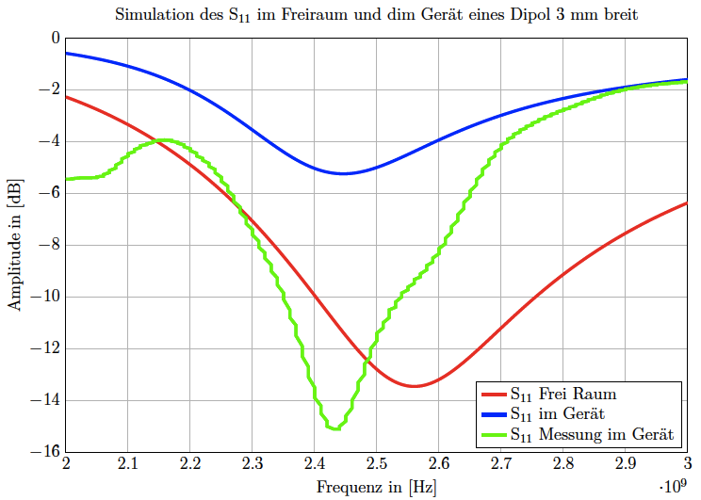
Simulationen II/IV
Aufgabenstellung | Ziele | Vorgehensmodell | Evaluation | Simulationen | Anpassung | xx| Stand & Ausblick

Slide 32
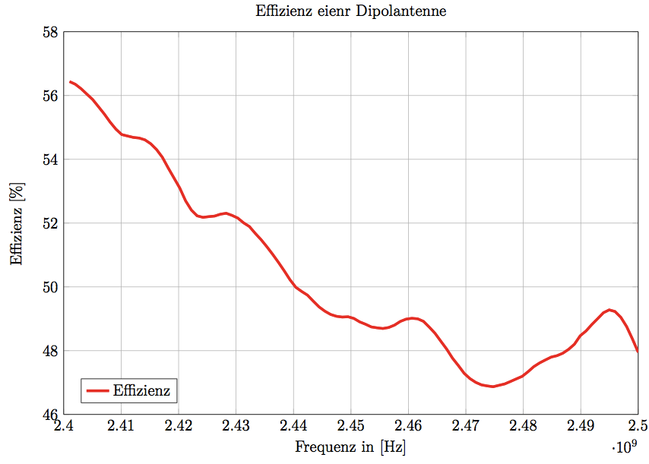
Effizienz gemessen IV/IV
Aufgabenstellung | Ziele | Vorgehensmodell | Evaluation | Simulationen | Anpassung | xx| Stand & Ausblick
Notes:
Die Effizienz wurde ermittelt im StarLab Es handelt sich um die overall Effizienz
Der interne Funktionsgenerator hat einen Bereich von 100 MHz beginnend bei 2.4GHz ermittelt.
49 % Abstrahleffizienz

Slide 33
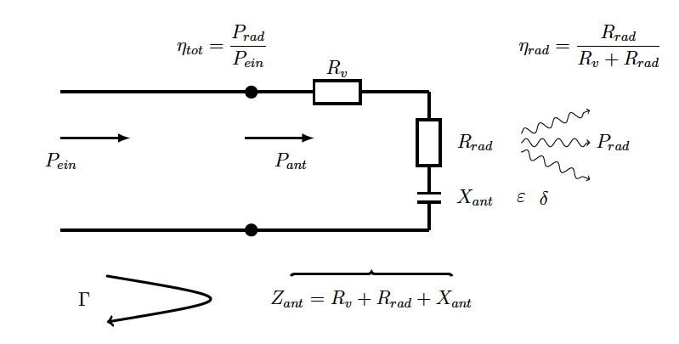
Anpassung
Aufgabenstellung | Ziele | Vorgehensmodell | Evaluation | Simulationen | Anpassung | xx| Stand & Ausblick

Slide 34
Erkenntnisse
Aufgabenstellung | Ziele | Vorgehensmodell | Evaluation | Simulationen | Anpassung | xx| Diskussion
Resonanzfrequenz lässt sich sehr genau bestimmen
Zant simuliert: (16+j14.7) Ω
Zant gemessen: (30+4j) Ω
Die Abstrahleffizienz von 49% zeigt die Antenne im StarLab
Die simulierte Abstrahleffizienz wird nicht erreicht (65%)
Notes:
Das bestehende Simulationsmodell gibt sehr genau Auskunft über die Resonazfrequenz

Slide 35
Erkenntnisse
Aufgabenstellung | Ziele | Vorgehensmodell | Theorie | Simulationen | Anpassung | xx| Diskussion
Gedruckte Dipolantenne
Notes:
Das bestehende Simulationsmodell gibt sehr genau Auskunft über die Resonazfrequenz

Slide 36

Diskussion

Slide 37
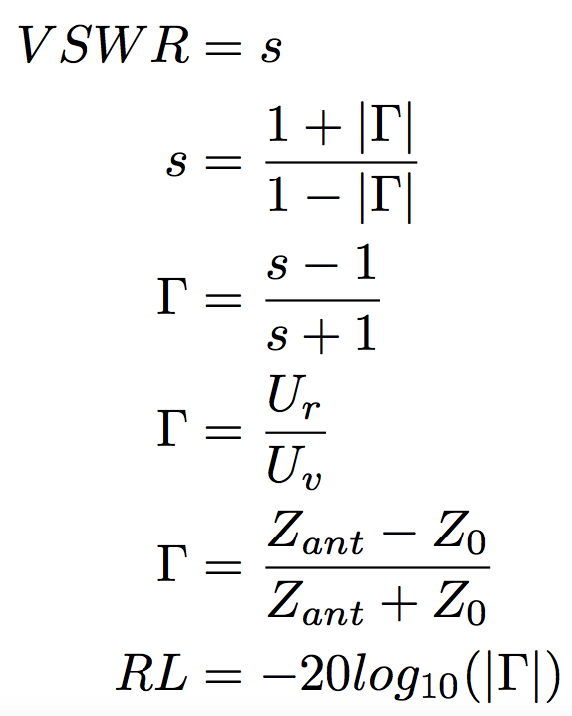
Simulationen III/IV
Aufgabenstellung | Ziele | Vorgehensmodell | Theorie | Simulationen | Anpassung | xx| Stand & Ausblick
VSWR Voltage Standing Wave Ratio
Welligkeitsfaktor s
RL Return Loss
Reflexionskoeffizient Γ

